Slide 1
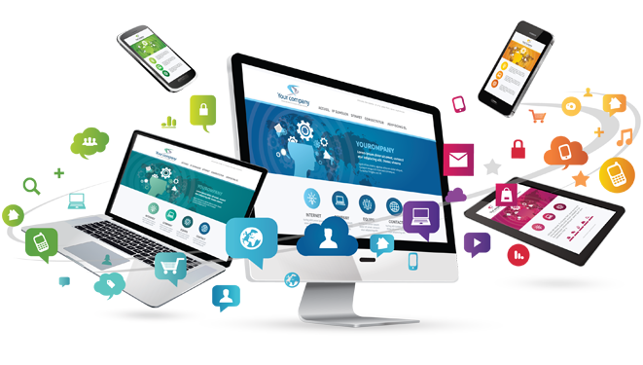
CHỦ ĐỀ B
MAÏNG MAÙY TÍNH VAØ INTERNET
GIÔÙI THIEÄU VEÀ MAÏNG MAÙY TÍNH VAØ INTERNET

Slide 2
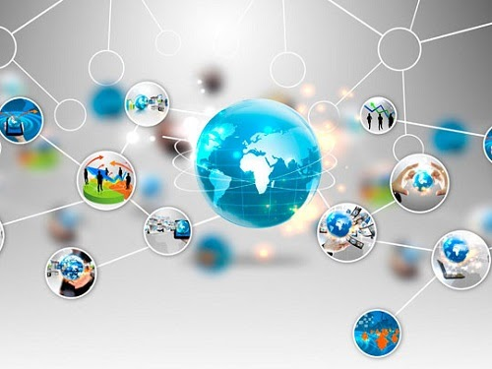
CHỦ ĐỀ B
MAÏNG MAÙY TÍNH VAØ INTERNET
GIÔÙI THIEÄU VEÀ MAÏNG MAÙY TÍNH VAØ INTERNET
BÀI 2
CAÙC THAØNH PHAÀN CUÛA MAÏNG MAÙY TÍNH

Slide 3
YÊU CẦU CẦN ĐẠT
1. Liệt kê được 3 thành phần cơ bản của mạng máy tính.
2. Biết được tên gọi các thiết bị mạng cơ bản.

Slide 4
NỘI DUNG BÀI HỌC
Ba thành phần của mạng máy tính.
Thiết bị mạng.

Slide 5
KHỞI ĐỘNG

Slide 6
Ô SỐ KỲ DIỆU
1
2
3
4

Slide 7
Mạng máy tính là:
A. Một số máy tính trong gia đình
B. Một số máy tính và máy in được kết nối với nhau
C. Một số máy tính và máy in
D. Một máy tính để bàn và một máy tính xách tay

Slide 8
Lợi ích của mạng máy tính là:
A. Chia sẻ tài nguyên
B. Chia sẻ thông tin
C. Chia sẻ các thiết bị với nhau
D. Tất cả đều đúng

Slide 9
Những mô tả nào sau đây nói về Internet là đúng?
Là một mạng máy tính
Có phạm vi bao phủ khắp thế giới
Hàng tỉ người truy cập và sử dụng
Là tài sản và hoạt động dưới sự quản lí của một công ty tin học lớn nhất thế giới.
Tất cả những tiện ích trên Internet như dịch vụ thư điện tử, mạng xã hội, học trực tuyến…đều miễn phí.

Slide 10
Một số lợi ích trên Internet?
Cung cấp các dịch vụ: email, mạng xã hội, máy tìm kiếm, giải trí, học tập….
Kết nối nhiều nguồn dữ liệu trong lĩnh vực khoa học, kỹ thuật, y tế
Cung cấp môi trường hoạt động cho hệ thống thanh toán trực tuyến, giao dịch tài chính trong lĩnh vực thương mại
Tất cả các lợi ích trên.

Slide 11
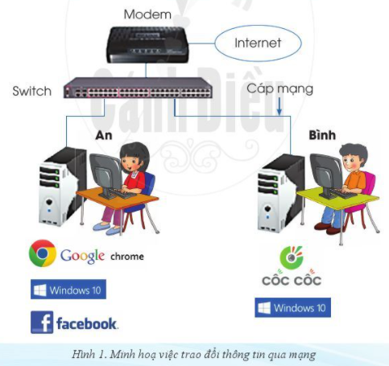
Quan sát hình ảnh, An đang chat với bạn qua mạng xã hội còn Bình đang gửi E-mail. Em hãy chỉ ra những thiết bị và phần mềm đang phục vụ hai bạn?

Slide 12
CHỦ ĐỀ B. MẠNG MÁY TÍNH VÀ INTERNET
BÀI 2: CÁC THÀNH PHẦN CỦA MẠNG MÁY TÍNH

Slide 13
Thiết bị phục vụ hai bạn: Máy tính, cáp mạng, switch (hay còn gọi là bộ chia cổng mạng), modem mạng.
Phần mềm phục vụ hai bạn:
+ An: Google chorme, windows 10, facebook.
+ Bình: Cốc cốc, windows 10
Notes:
Giải thích thêm: Modem là thiết bị giúp tín hiệu có thể truyền được qua khoảng cách xa

Slide 14
Các máy tính, thiết bị mạng trên có chức năng như thế nào?
Phần mềm máy tính dùng để làm gì?

Slide 15
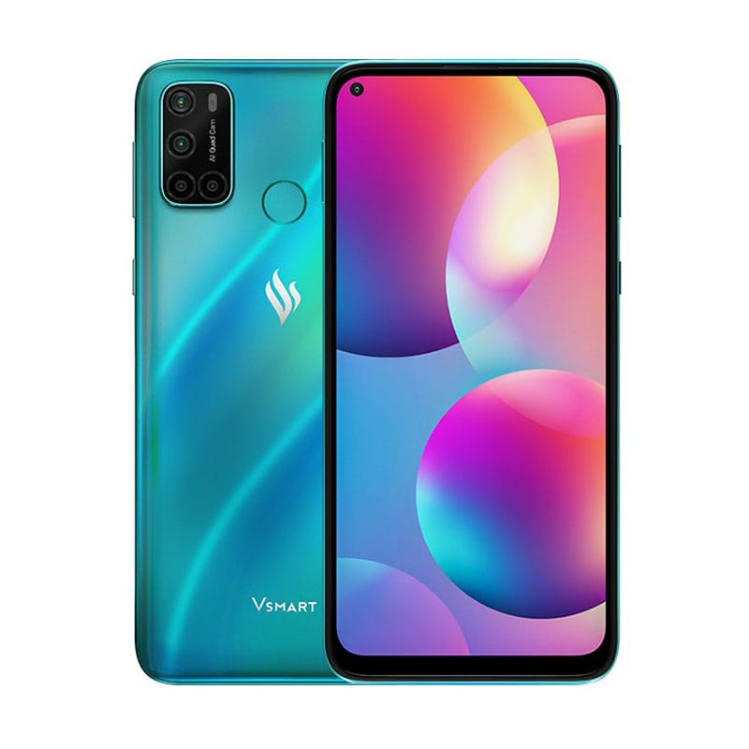
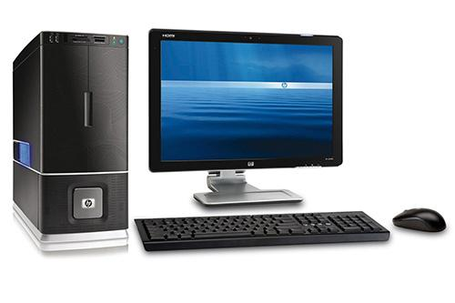
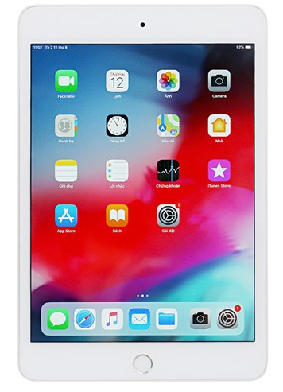
Các thiết bị có khả năng gửi và nhận thông tin qua mạng.

Slide 16
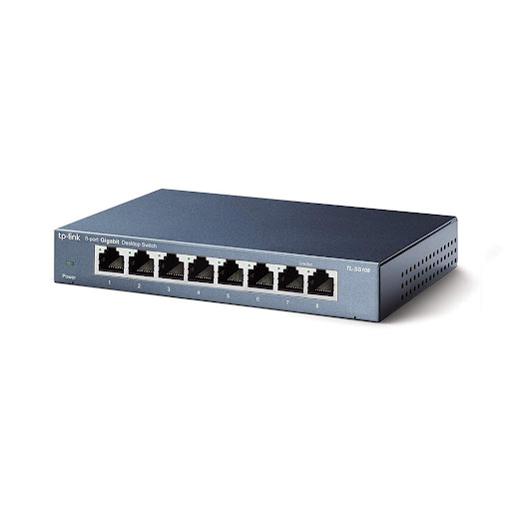
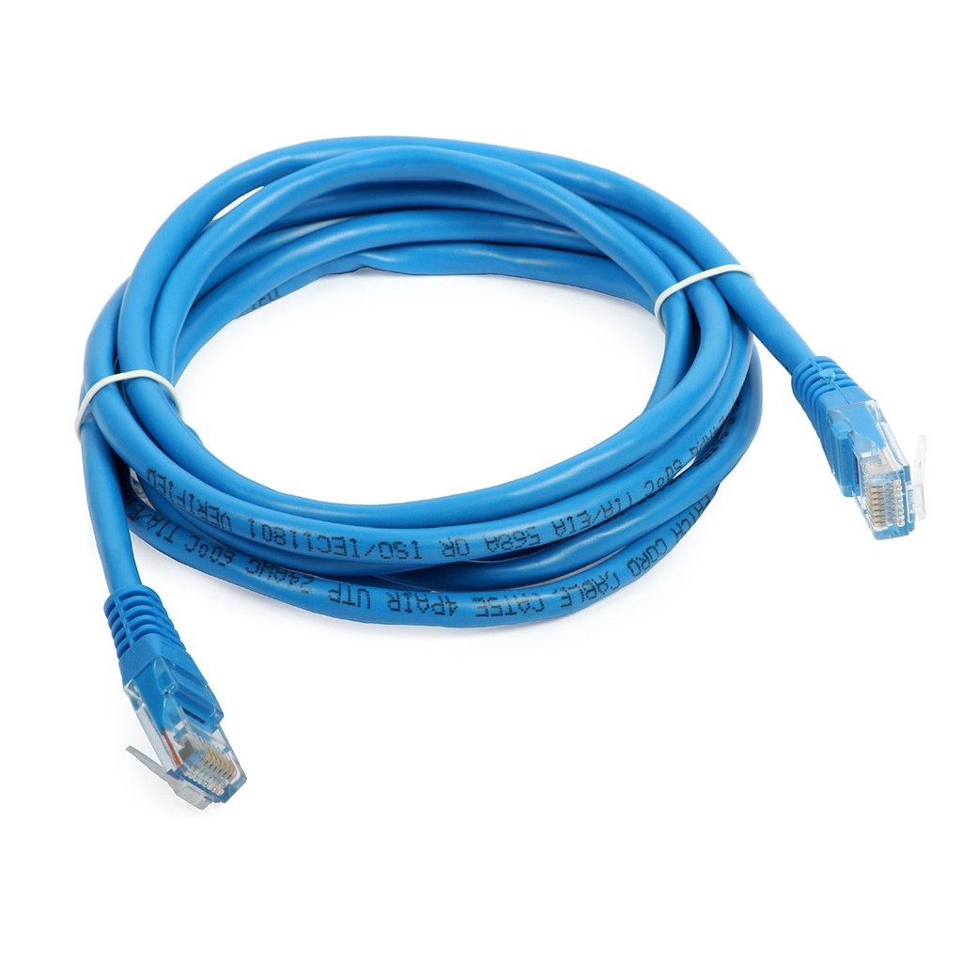
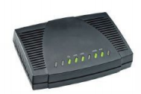
Các thiết bị có chức năng kết nối các máy tính với nhau
Cáp mạng
Switch
Modem

Slide 17
Những phần mềm giao tiếp và
truyền thông tin qua mạng
Trình duyệt web
Mạng xã hội

Slide 18
1. Ba thành phần mạng máy tính.
Các máy tính và các thiết bị có khả năng gửi và nhận dữ liệu qua mạng.
Các thiết bị mạng có chức năng kết nối các máy tính với nhau.
Những phần mềm máy tính giúp giao tiếp và truyền thông tin qua mạng.

Slide 19
Các em quan sát hình ảnh trong SGK trang 25
và trả lời các câu hỏi sau:
- Trong hình trên, thiết bị nào là của mạng máy tính?
- Các thiết bị mạng đó có chức năng như thế nào?

Slide 20
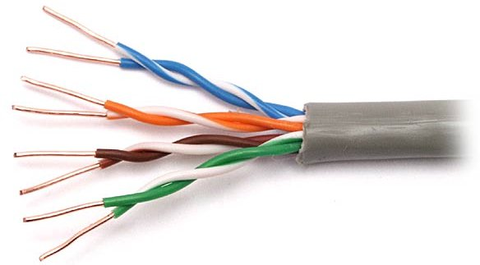
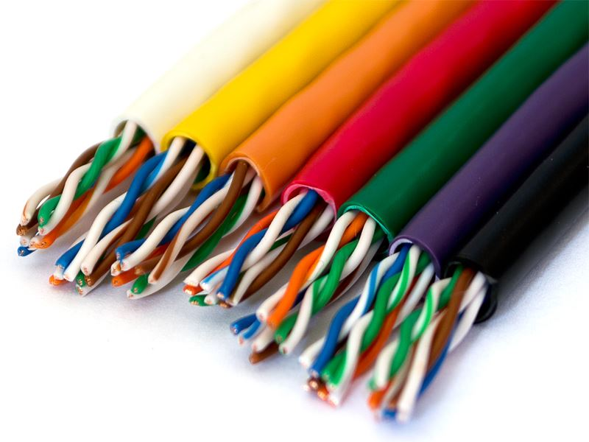
Cáp xoắn: sử dụng dòng điện để truyền thông tin
Lõi đồng
Dùng dòng điện truyền thông tin

Slide 21
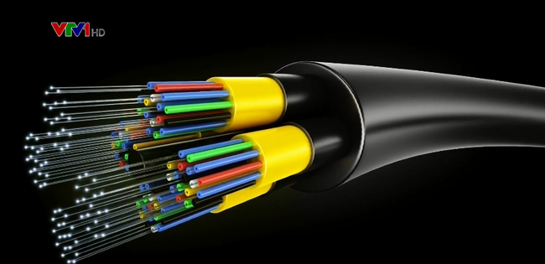
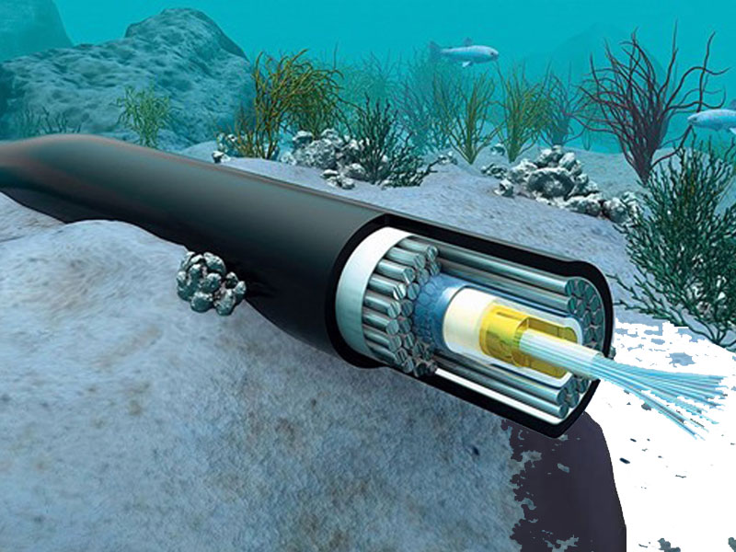
Cáp quang: sử dụng tia sáng để truyền thông tin
Làm bằng chất liệu trong suốt
Dùng tia sáng truyền thông tin

Slide 22
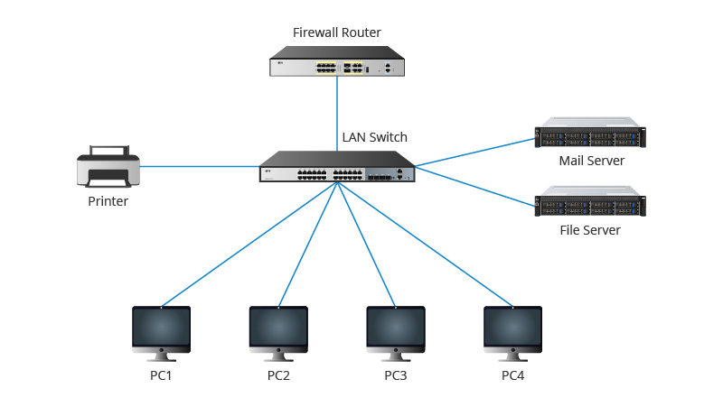
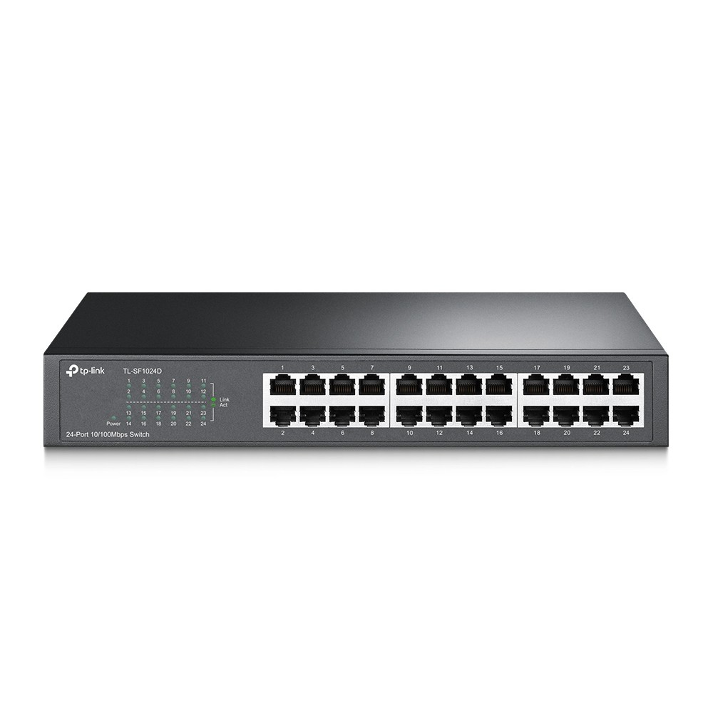
Switch: thiết bị kết nối trung tâm
Switch là thiết bị nối trung tâm giúp kết nối các máy tính và thiết bị mạng

Slide 23
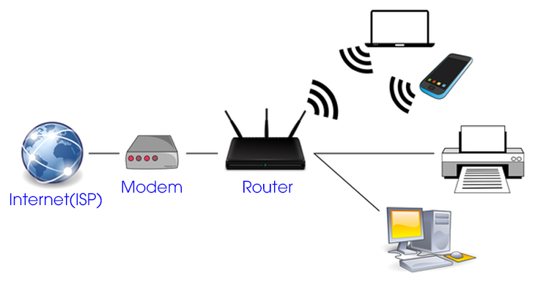
Modem: thiết bị biến đổi tín hiệu
Modem là thiết bị biến đổi tín hiệu để truyền qua khoảng cách xa.
Modem

Slide 24
2. Thiết bị mạng
Thiết bị mạng máy tính: Cáp xoắn, cáp quang, Switch, modem mạng.
Các thiết bị mạng có chức năng kết nối và truyền thông tin qua mạng.

Slide 25
Các thiết bị có khả năng kết nối các máy tính với nhau
Những phần mềm giúp con người giao tiếp và truyền thông tin qua mạng
TỔNG KẾT NỘI DUNG
CÁC THÀNH PHẦN CỦA MẠNG MÁY TÍNH
BA THÀNH PHẦN CỦA MẠNG MÁY TÍNH
THIẾT BỊ MẠNG
Các máy tính có khả năng gửi và nhận thông tin qua mạng
Cáp mạng
Switch
Modem

Slide 26
LUYỆN TẬP

Slide 27
Các máy tính trong mạng truyền thông tin cho nhau thông qua các thiết bị nào?
Cáp mạng, Switch
Máy tính, máy in
Laptop, điện thoại
Cáp mạng, điện thoại

Slide 28
Em hãy cho biết các thiết bị và phần mềm sau đây thuộc về những thành phần nào của mạng máy tính
Cáp xoắn
Điện thoại
thông minh
Trình duyệt
Google Chrome
Modem
Switch
Thiết bị có khả năng gửi và nhận thông tin qua mạng.
Thiết bị có khả năng kết nối các máy tính với nhau.
Phần mềm giúp con người giao tiếp và truyền thông tin qua mạng.

Slide 29
VẬN DỤNG
Em hãy tìm hiểu thêm một số thiết bị kết nối mạng và cho biết tên gọi của các thiết bị đó?

Slide 30
MAÏNG MAÙY TÍNH VAØ INTERNET
CHỦ ĐỀ B
Bài 1: Khái niệm và lợi ích của mạng máy tính
 | 1- Khái niệm mạng máy tính. 2- Lợi ích mạng máy tính. 3- Đặc điểm và lợi ích mạng Internet.
Bài 2: Các thành phần của mạng máy tính
 | 1- Ba thành phần của mạng máy tính 2- Thiết bị mạng.
Bài 3: Mạng có dây và mạng không dây
 | 1- Mạng có dây. 2- Mạng không dây.
Bài 4: Thực hành về mạng máy tính
 | 1- Tìm hiểu về các thiết bị mạng. 2- Chia sẻ tài nguyên qua mạng.

Slide 31
Chúc các em nhiều sức khoẻ
và học tập tốt nhé!

